Slide 1
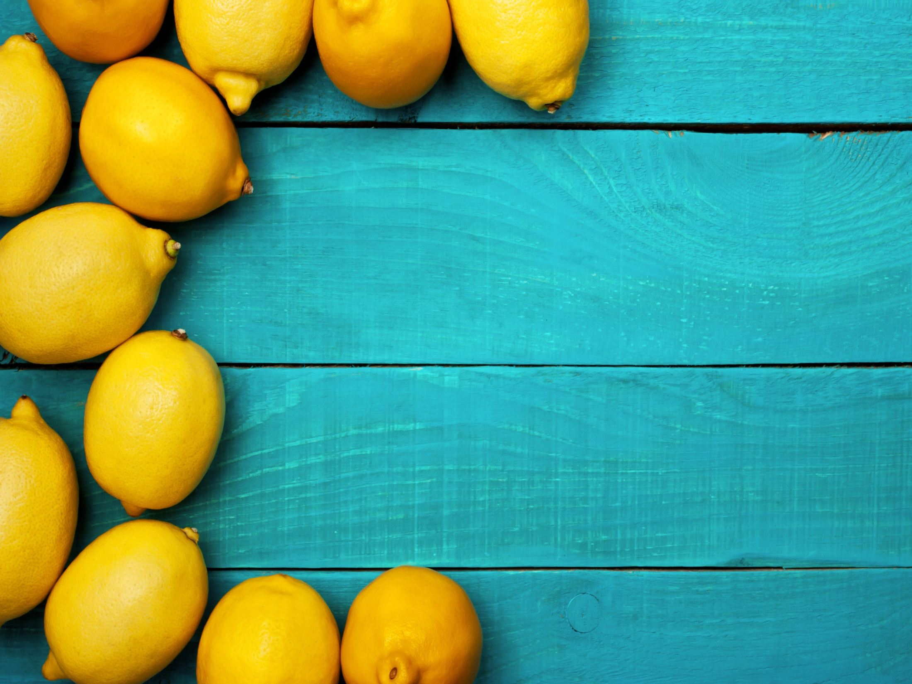
« Этот необыкновенный лимон»

Slide 2
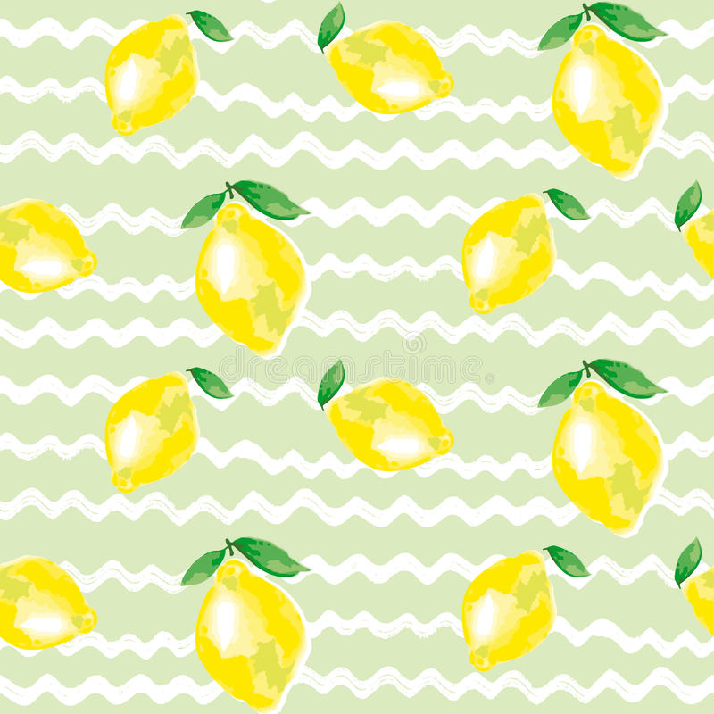
Я очень люблю кушать разные фрукты, в том числе и лимон, правда в основном я пью чай с лимоном. Мне нравится его вкус в чае и аромат. Мама поощряет меня, и всегда говорит о пользе этого фрукта.
И тогда мне захотелось узнать больше и проверить, так ли это на самом деле, что лимон – это источник витаминов и какими еще свойствами обладает лимон…

Slide 3
Гипотеза: мы предполагаем, что у лимона не только целебные качества, он также обладает рядом полезных свойств, которыми может пользоваться человек.
Цель: знакомство с полезными свойствами лимона.

Slide 4
Задачи:
Найти интересные факты о лимоне в книгах и компьютере;
Провести серию опытов по изучению свойств лимона
Проанализировать полученные результаты и сделать выводы.
Методы:
Изучение литературы и Интернет-ресурсов;
Собственные наблюдения;
Эксперимент;
Обобщение результатов;

Slide 5
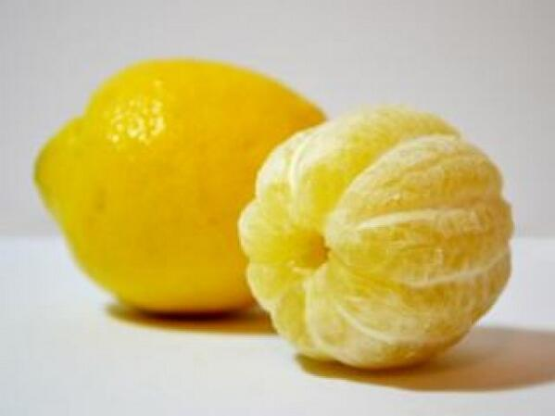
Существуют 4 разновидности лимона:
Лимон обыкновенный

Slide 6
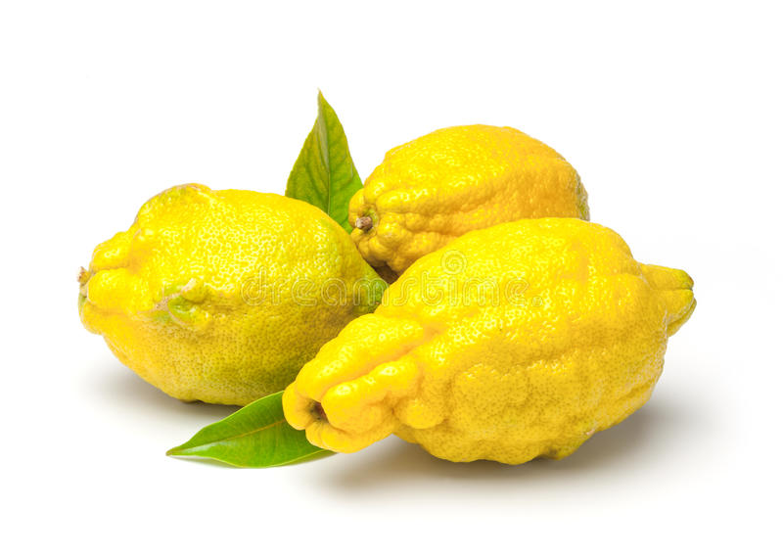
2. Лимон грубый

Slide 7
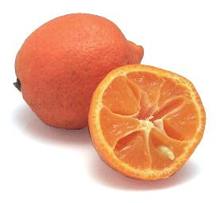
3. Лимон кантонский, или Мейера

Slide 8
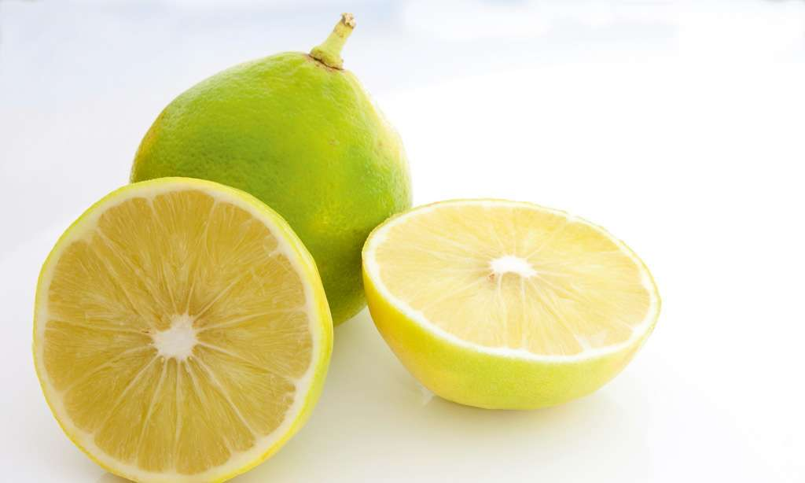
4. Грушевидная

Slide 9
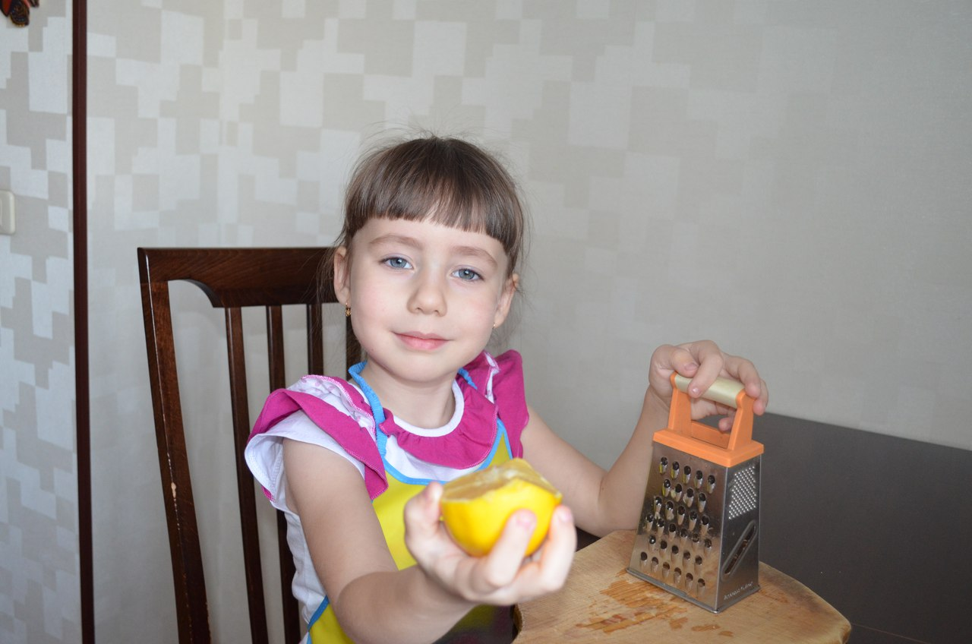
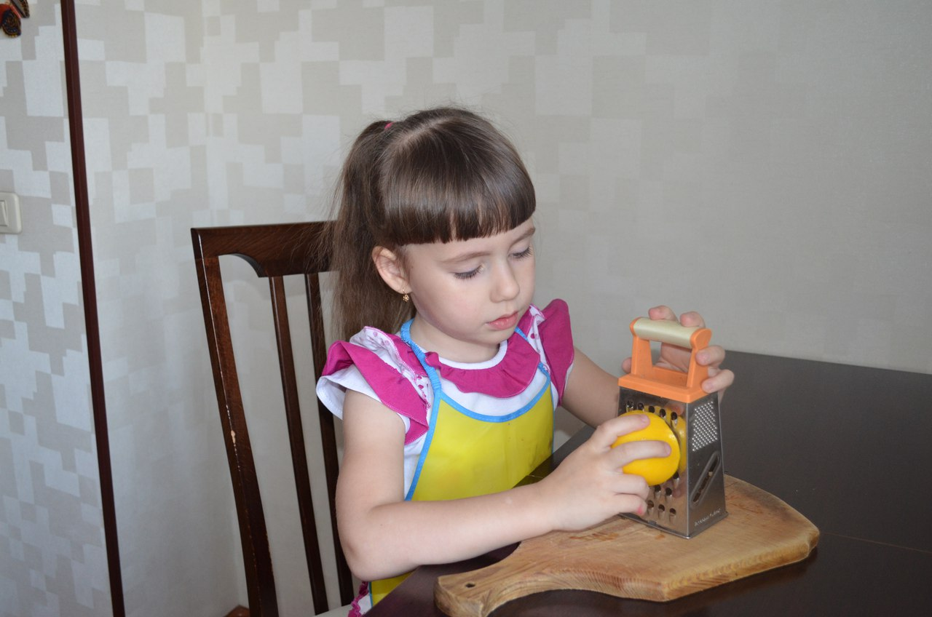
Из литературы мы узнали, что лимон обладает рядом полезных свойств :
Лимон для здоровья
От головной боли: нужно нанести несколько капель лимонного сока на виски.
От простуды и боли в горле: приготовьте себе чашку горячей воды с лимоном и медом.
От укусов насекомых: если смазать место укуса лимонным соком, то через некоторое время раздражение и боль пройдет.

Slide 10
2. Лимон для красоты
Для кожи: лимон известен своими отбеливающими свойствами.
Для зубов: чтобы избавиться от зубного налета.
Для волос: чтобы придать блеск потускневшим волосам, лимонный сок смягчает жесткую воду.
Для ногтей: сок лимона не только укрепит их, но и отбелит, и придаст блеск.
Для цвета лица и стройности фигуры: очень полезно начинать каждое утро с чашки горячей воды с лимонным соком.

Slide 11
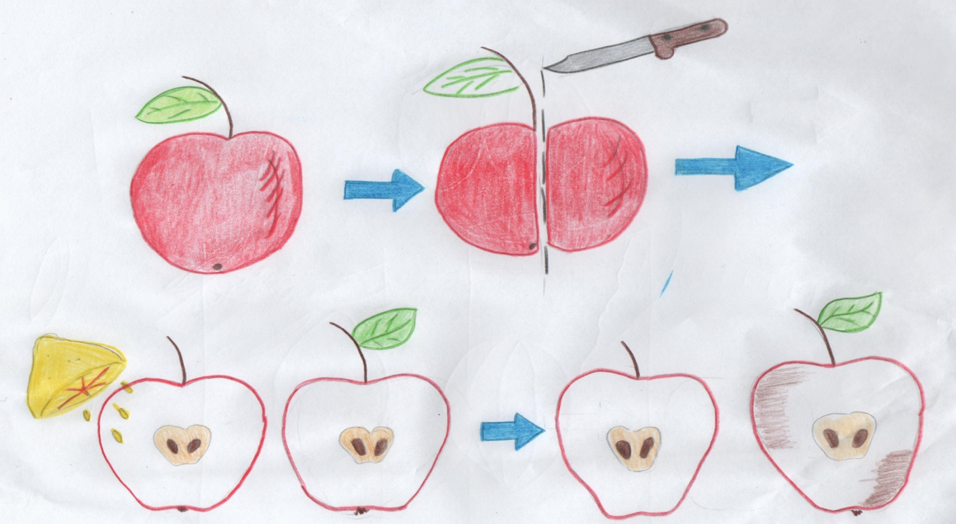
«Яблоко и лимон – друзья».
Вывод: под воздействием воздуха повреждённые клетки яблока приобретают коричневый цвет. Витамин С, содержащийся в лимоне, замедляет этот процесс.

Slide 12
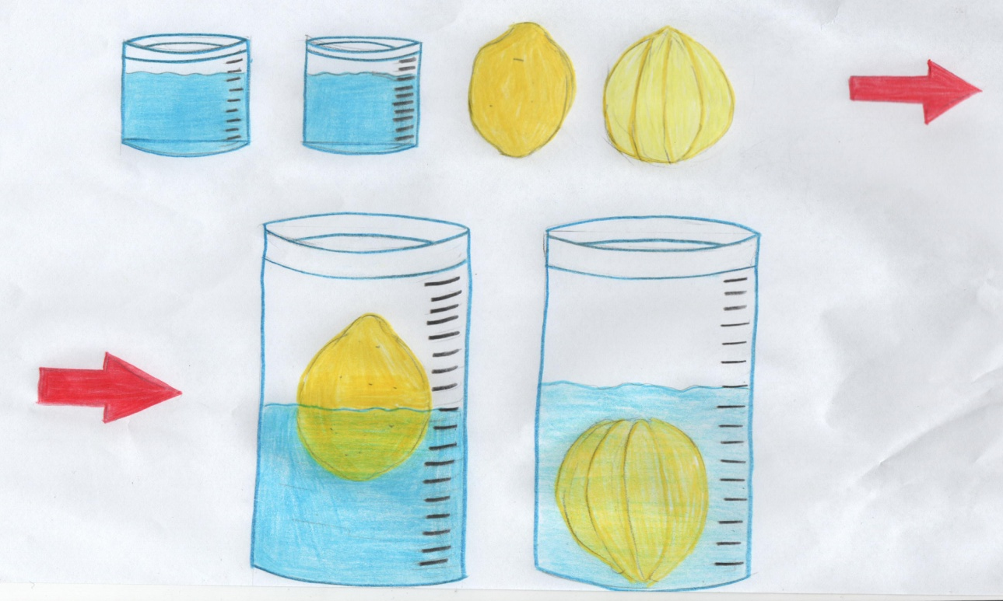
«Тонет – не тонет»
Вывод: выяснили, что в лимонной кожуре есть много пузырьков воздуха. Они выталкивают лимон на поверхность воды. Без кожуры лимон тонет, потому что он тяжелее воды, которую вытесняет.

Slide 13
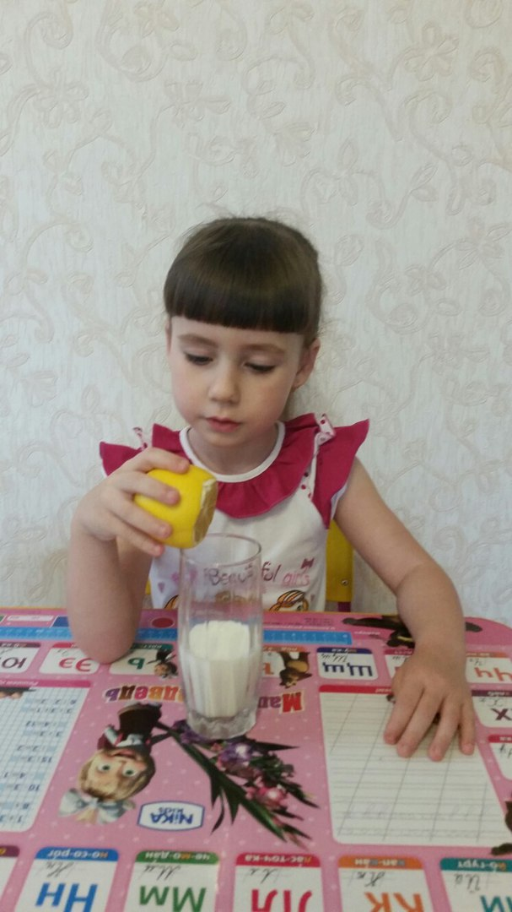
А знаете ли вы, что …..
…если в молоко добавить лимонный сок, то молоко сворачивается.

Slide 14
Гипотеза доказана, у лимона не только целебные качества, он также обладает рядом полезных свойств, которыми может пользоваться человек.

Slide 15
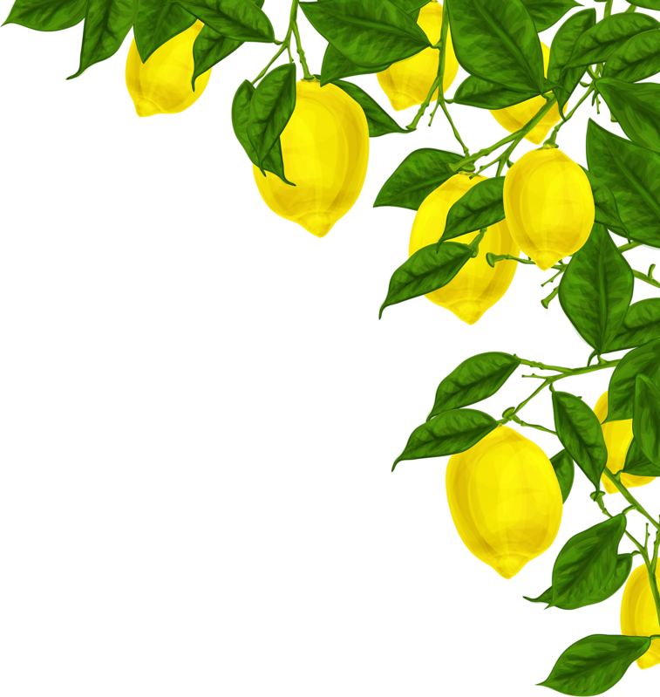
Спасибо за внимание!

